Slide 1




1
模块一
课程导入与
创新思维
开启创新创业学习之旅
创新驱动未来
创业成就梦想
创意生成 实践验证
课程名称：
《创新创业基础》
课程对象：
本科生
学习方式：
理论+实践

Slide 2






2 模块导学/学习目标
本模块是课程的起点，帮助你建立创新创业学习认知，
理解课程逻辑，激发创新意识，为后续项目学习奠定基础。
理解课程定位、模块结构与学习方式，明确学习目标与要求
₂ 建立创新创业与创新思维的基本认知，理解课程价值与意义
₃ 学会从真实场景中发现问题，形成问题意识与机会意识
₄ 初步认识 AI 在课程学习中的辅助作用，提升学习效率与分析能力
目标清晰，学习更高效；问题清晰，创新更有方向。

Slide 3








3 课程定位与价值
课程定位 课程价值
面向全日制本科学生的 核心素养课程
强调创新意识、问题发现、 需求洞察与团队协作
突出项目化学习、真实场景 应用与实践能力培养
素养导向 项目驱动
创新创业
基础
AI赋能 成果导向
提升发现问题与解决 问题的能力
培养创新思维、创业意识 与综合表达能力
帮助学生形成从创意到 项目的基本路径认知
以创新思维为起点，以项目实践为主线，以能力成长为目标。

Slide 4




4 课程结构与五模块总览 >>>>
课程采用理论递进+实践穿插的双线结构组织学习。
模块一 模块二 模块三
模块四
AI 赋能与 产品Demo
理论第10—12周
实践第6周
模块五
路演竞赛与 商业落地
理论第13—14周
实践第7—8周
课程导入与 创新思维
用户需求与 机会识别
商业模式与 项目设计
理论第1—3周
实践第1周
理论第4—6周
实践第2—3周
理论第7—9周
实践第4—5周
导入 识别 设计 验证 落地

Slide 5









5 考核方式与学习要求
总评
^{50%} 100分 ^{50%}
过程性考核50%
终结性考核50%
● ● ● ● | 课堂参与 单元作业 实践任务 团队协作 | 10% 10% 20% 10%
● ● ● | 项目成果 路演展示 课程总结 | 30% 10% 10%
学习要求
积极参与， 主动学习
按时完成 学习任务
重视团队协作 与沟通
关注真实问题 与实践
合理使用
AI 工具辅助学习

Slide 6


项目化学习逻辑
课程以真实问题为导向，帮助学生经历完整的项目学习链条。
① ③ ⑤
发现问题 | 分析需求 | 设计方案 | 原型验证 | 展示反思
聚焦真实场景， 识别痛点与机会 | 理解用户， 提炼关键需求 | 形成创意， 构建可行方案 | 通过低保真原型或 Demo 进行验证 | 汇报成果， 总结经验并持续优化
在做中学、在创中学、在用中学，推动知识、能力与素养同步提升。

Slide 7

7 AI赋能课程学习
资料检索与知识梳理： 帮助快速理解概念、整理课程重点
调研整理与需求归类： 辅助整理观察记录与访谈信息
创意生成与方案拓展： 提供多样化思路，支持头脑风暴
文案写作与表达优化： 辅助撰写项目说明、汇报提纲与展示内容
原型设计与项目诊断： 支持界面草图、提示词设计与方案优化
AI 是学习助手，不替代独立思考、真实观察与团队协作。

Slide 8







8 什么是创新思维? >>>>
创新思维是面向真实问题，突破惯性认知，提出新观点、新方法或新方案，
并将想法转化为可验证、可实施成果的思维方式。
以问题为导向，关注真实需求
打破常规，挑战既有路径
多角度思考，探索多种可能
将想法转化为可行、有价值的方案
创新不是凭空想象，而是方法、洞察与行动的结合。

Slide 9


9 创新思维的核心特征
独特性：
提出与众不同的想法
新颖性：
形成新的视角或方法
灵活性：
能够调整思路 并持续优化
价值性：
能够回应真实需求 并产生价值
可行性：
具备实现与验证的可能
优质创新通常同时体现新意、价值与可行性，并在实践中不断完善。
创新思维=独特+新颖+价值+可行+灵活

Slide 10





10 创新案例导入：Al改变世界
AI 正在重塑多个行业场景，为创新创业带来新的产品与服务机会。
智慧医疗
AI辅助影像识别、
健康管理与诊疗支持
智能制造
AI提升生产效率、
质量监测与设备协同
智慧教育
Al支持个性化学习、
资源推荐与学习反馈
智慧城市
AI优化交通调度、
公共服务与城市治理
思考：在你熟悉的专业或生活领域，AI 还能创造哪些新的应用机会?

Slide 11
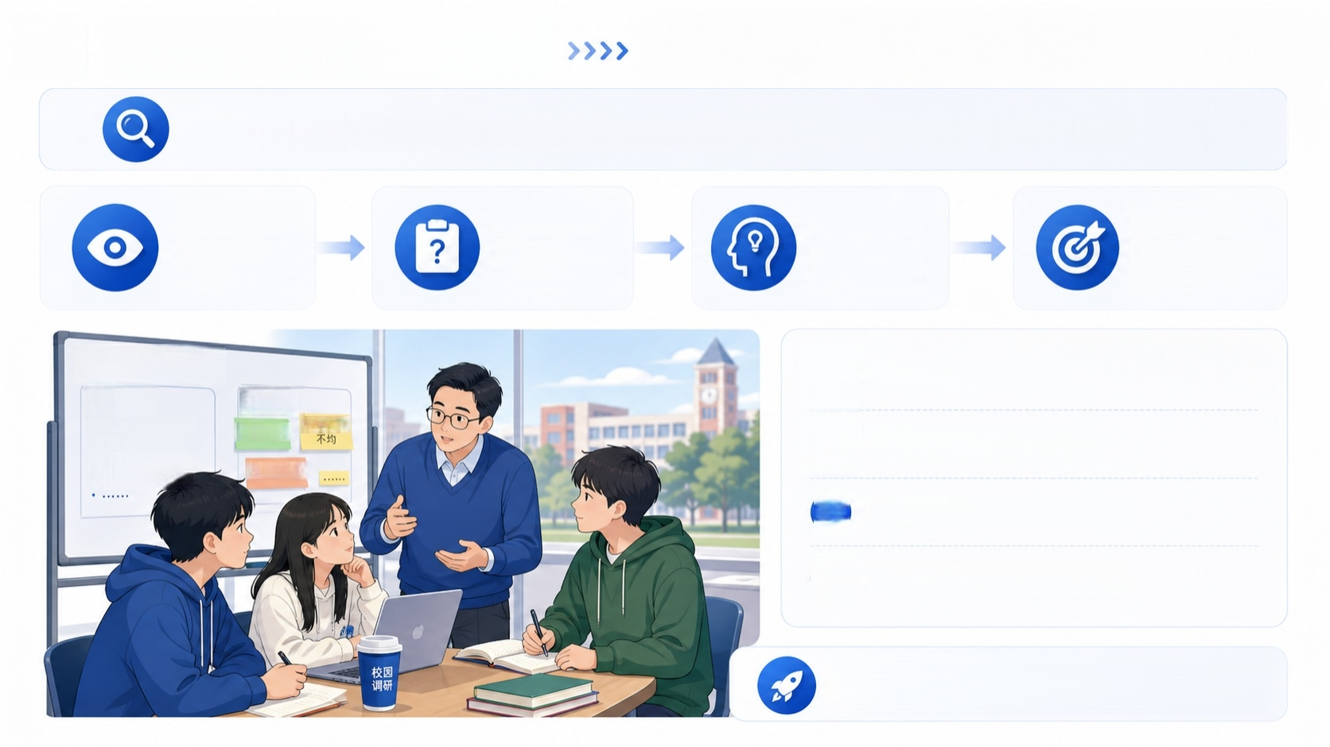

问题发现：创新的起点
创新往往始于对真实问题的发现，关注身边的不便与痛点，是产生有价值创新的第一步。
现象观察 留意身边现象 收集真实线索 | 问题识别 归纳核心问题 明确问题边界 | 需求洞察 理解用户需求 挖掘深层原因 | 机会形成 问题转化为机会 明确创新方向
校园问题观察记录
问题是创新的源头；
好问题来自真实场景；
问题发现需要观察与追问；
问题越清晰，方案越有效。
现象记录
· 快递取件排队长
· 自习室难预约
·食堂浪费严重
可能原因
信息不通明
资源分配
②
3
流程不便捷
从问题出发，比从点子出发更稳健

Slide 12









12 优质问题的判断标准
不是所有现象都值得解决，优质问题需要同时具备价值与可行性。
₀₁ 真实存在
● 问题来源于真实的场景或用户经历， 而非凭空想象或假设。
● 有事实、数据或用户反馈作为支撑， 能够被持续观察和记录。
03 可被验证
● 问题本身可以通过调研、实验、数据 分析等方法进行验证。
● 有明确的验证路径和可获取的信息来 支持研究与判断。
影响明确
● 问题带来的影响清晰、具体，能说明 对谁产生了什么不良后果。
● 影响范围、程度或频次可被描述， 体现出解决的必要性与价值。
04 具有改进空间
● 问题并非无解，存在可改进的点或 优化的方向。
● 有可行的干预手段或技术、方法可以 尝试，具备探索与创新的空间。
能被持续观察、被清晰描述、被用户感知的问题，更值得进入项目研究

Slide 13


问题从哪里来?
真实场景是发现问题与机会的第一现场
校园学习场景
学习效率提升
如何帮助同学更高效地
理解、记忆和应用知识?
校园服务优化
如何让选课、图书借阅、 报修等流程更便捷高效?
日常生活场景
生活便利提升
如何让出行、购物、点餐、 家务等更省时省力?
健康与安全保障
如何更好地关注个人健康、 家人安全与生活品质?
社会服务场景
人口与社会结构变化
如何应对老龄化、儿童友好、 残障关怀等社会需求?
可持续发展与公共治理
如何促进绿色低碳、资源节约、 社区治理与公共安全?
专业与产业场景
产业升级与智能化
如何提升生产效率、质量控制 与设备运维的智能化水平?
新技术应用与创新
如何将人工智能、大数据、
物联网等技术落地应用?
多样场景 孕育问题 与机会
请从你熟悉的专业或生活中寻找一个最想改善的场景

Slide 14
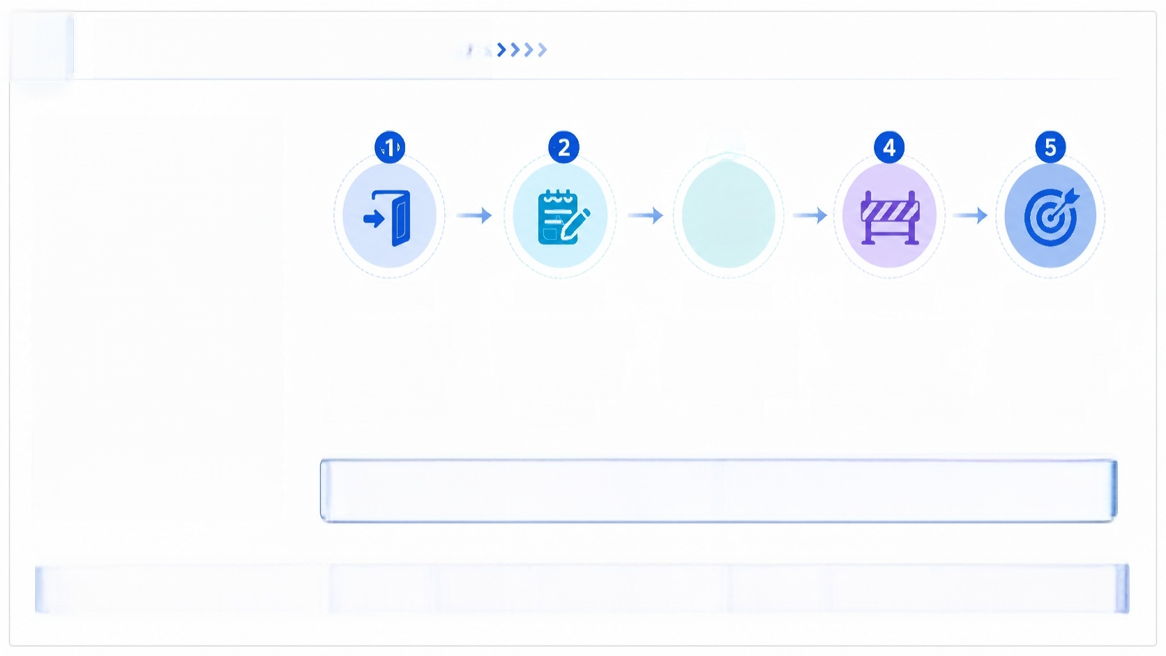

14 观察法：发现真实痛点
③
?
追问原因
通过“为什么”层层
追问，探索用户行为
背后的动机、 需求与
心理预期。
进入场景
选择真实使用场景，
以用户视角融入环境，
减少干扰与引导，
自然观察行为流程。
记录现象
客观记录用户的行为、
动作、表情、时间、
等待、 操作路径等
可见信息。
识别障碍
找出阻碍用户顺利完成
任务的关键因素，
如流程复杂、信息缺失、 规则不清或资源不足等。
提炼痛点
将核心障碍归纳为
高频、不便、低效或
带来情绪压力的
真实痛点。
痛点定义： 痛点是用户在完成某项任务时反复遇到的高频、不便、低效或情绪压力问题
观察不是看热闹，而是发现行为背后的原因

Slide 15



15 设计思维基础
设 计 思 维是一种以人为本的创新方法论，通过理解用户 需求、激发创造力、快速原型与迭代，连接“需求一创意一 实现”,最终提出可行且有价值的解决方案。
2
3
4
以用户为中心
从用户的真实需求出发，关注他们的体验与价值。
强调同理心
设身处地理解用户的情境、情感与痛点，建立深层洞察。
鼓励发散与迭代
广泛探索多种可能，快速验证与优化，持续迭代改进。
面向真实问题提出解决方案
聚焦有意义的真实问题，提出可落地、可衡量的解决方案。
设计思维不是凭空想象，而是在理解用户基础上的创造

Slide 16

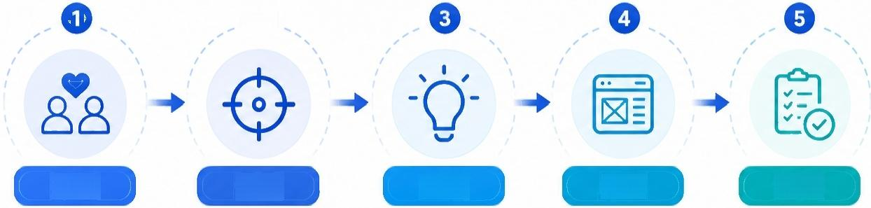
16 设计思维五步法
设计思维以用户为中心，强调共情、定义问题、激发创意、快速原型与持续测试， 通过迭代优化找到真正有价值、可行且可持续的解决方案。
②
共情 定义 创意 原型 测试
迭代而非线性
设计思维不是严格的
线性流程，而是一个
不断迭代的循环过程。
● 在任意阶段都可能 回到前一步
● 通过反馈发现新问题 与新机会
● 持续迭代，直到找到 最优解
深入理解用户的需求、 动机与痛点
明确核心问题，聚焦
真正值得解决的机会
发散思维，产生多样化
的解决方案
快速构建低保真原型， 将想法可视化
收集用户反馈，验证方案 并持续优化迭代
基于反馈不断迭代，持续改进方案
从理解用户到验证方案，设计思维帮助团队更高效推进创新项目

Slide 17





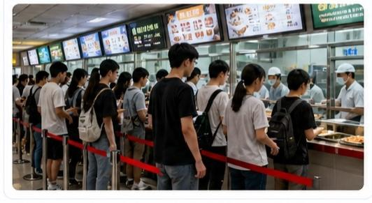

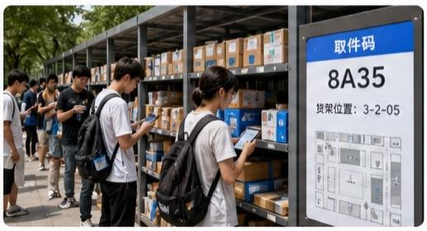
17 案例拆解：从校园场景发现创新机会 >>>
将日常不便转化为项目机会，是双创学习的重要起点
 | 食堂排队
现象 | 用餐高峰期学生集中排队，队伍长、等待久。
痛点 | 耗时较长，体验差；错峰就餐信息不透明。
机会 | 通过预测、预约与错峰引导，优化就餐流程， 提升效率与体验。
 |  | 图书馆找座
现象 | 图书馆座位紧张，找座难，信息更新不及时。
痛点 | 反复寻找浪费时间，学习计划被打断。
机会 | 提供座位查询、预约与导航服务，提高座位 利用率与学习专注度。
 |  |  | 可用虚位
 | 校园快递领取
现象 | 快递数量大、分布散，取件流程繁琐。
痛点 | 排队久、易错取漏取，通知不及时。
机会 | 整合通知、导航、预约与自助取件，提高取 件效率与准确率。
案例分析帮助我们把模糊感受转化为可描述、可讨论、可验证的问题

Slide 18




18 AI辅助问题整理与归类
AI帮你理清思路，聚焦真正有价值的问题
输入
观察记录
AI整理分析
输出
问题清单
问题收集与提炼
从大量观察记录中提炼 出关键问题点，去除冗 余信息，聚焦核心问题。
需求关键词总结
提取并总结高频关键词， 洞察用户关注点，帮助 快速把握需求本质。
相似问题归类
识别问题之间的相似性， 自动归类整理，形成清晰 的问题结构与分组。
机会方向生成
基于问题与需求，智能
生成潜在机会方向，激发 创新思路与解决方案。
AI是辅助工具，不替代真实观察与判断

Slide 19













₁₉ 课堂讨论：你最想解决什么问题?
围绕真实学习与生活场景，发现问题、分析问题、提出可能的改进与创新方向。
讨论提示
聚焦真实场景
从学习、校园、生活中选题
说清问题对象
明确影响人群与具体情境
尝试提出原因
思考问题背后的关键因素
你最近在校园或生活中
遇到过哪些高频低效问题?
如果从你的专业视角出发，
你能提出什么改进方向?
哪个问题最值得
优先解决?为什么?
AI工具可以在哪些环节
提供帮助?
分享与倾听 多角度交流 汇聚思路 激发创新 每一个好问题，都是创新的起点!

Slide 20
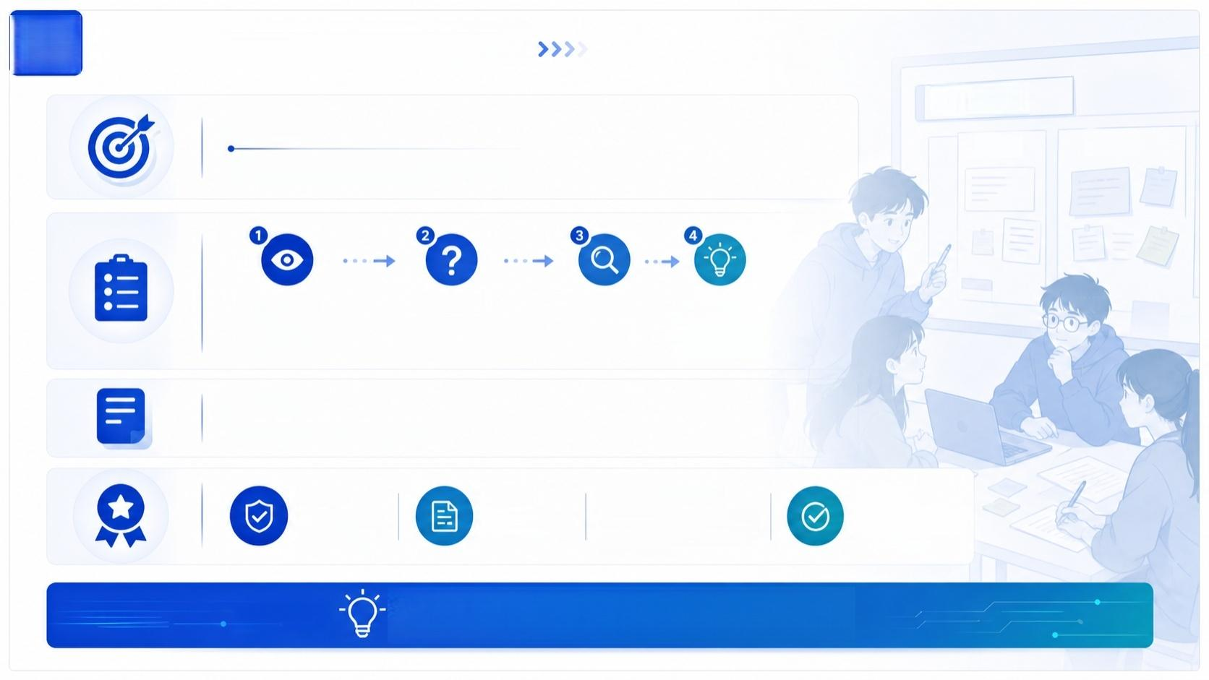
20 实践任务：问题卡与机会卡
项目任务板
问题卡 机会卡
任务目标
围绕真实场景，形成1张问题卡和1张机会卡
观察记录
观察真实场景， 记录现象与细节
问题描述
提炼关键问题，
用一句话清晰表达
原因分析
分析问题背后的 可能原因
机会表达
基于洞察，提出 可转化的机会点
提交形式
小组提交 PPT 1页或表单1份
真实性
基于真实观察， 有具体依据
清晰度
问题与机会表述 简洁明确
品
逻辑性
原因分析合理， 推导过程清晰
可行性
机会具备落地思路 或初步方案
从观察到表达，是项目启动的第一步

Slide 21
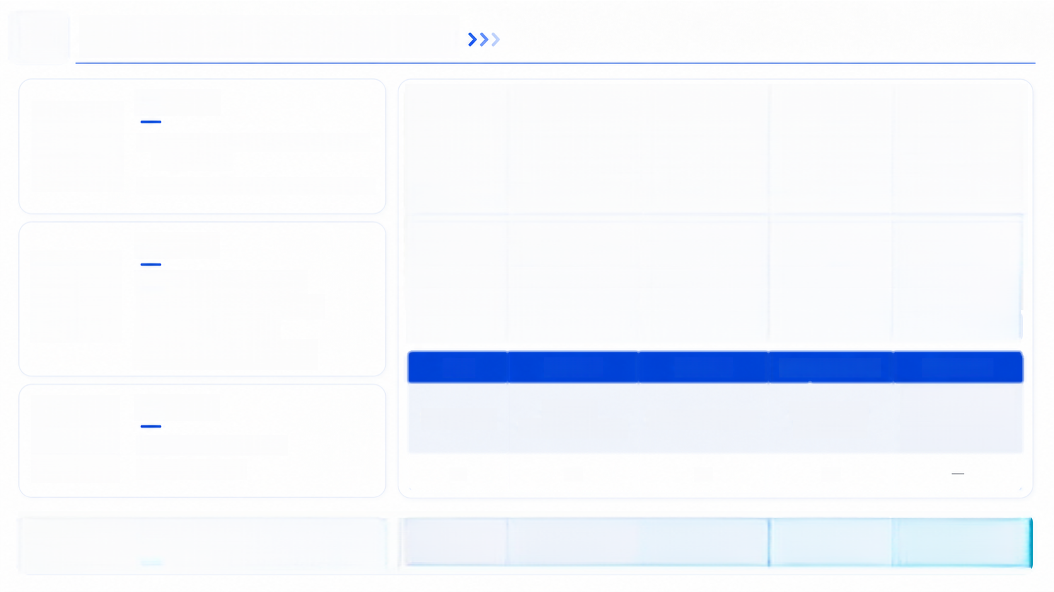






₂₁ 实践任务：问题观察与记录
任务目标
●通过观察校园、学习与生活场景，发现并 记录真实问题；
●为后续问题分析与机会表达形成基础材料。
任务内容
① 选择一个你最熟悉的场景；
② 记录至少5个你观察到的问题；
③ 拍照或截图记录现象；
④ 用简短语句完成观察记录表。
任务要求
●真实、具体、可感知；
●避免主观臆断。
问题观察记录表示例
场景 | 发现问题 | 影响对象 | 可能原因(初步) | 证据或照片
图书馆自习区 | 座位紧张， 高峰时难以找到座位 | 同学(尤其是考试周) | 座位数量有限； 学习时段集中
一 | 一 | 一 | 一
从真实场景出发，问题发现始于细致观察

Slide 22
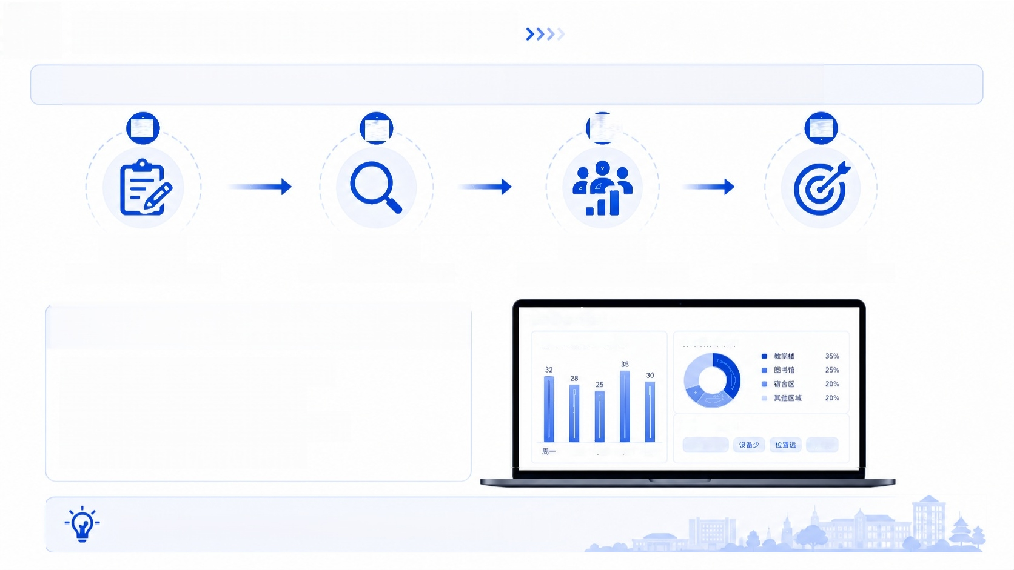


从问题到需求：问题分析四步法
将观察到的问题进行提炼与分析
⁰¹ 02 03 ⁰⁴
描述问题
客观记录现象，不做评价
分析原因
探究产生问题的根本原因
影响评估
评估问题影响的人群和程度
需求提炼
将问题转化为真实需求
案例示例：校园打印问题
校园打印问题分析
高峰期排队时长(分钟) 打印机分布情况
▶问 题 ： 打印机少，高峰期打印时间长；
▶ 原因： 设备数量少，分布不合理；
▶ 影响： 学生排队时间长，影响学习效率；
▶ 需求： 更便捷、高效的打印服务。
学生反馈关键词
排队时间长
周二 周三 周四 周五
效率低
需求不是抱怨，而是问题背后尚未被满足的真实期待

Slide 23
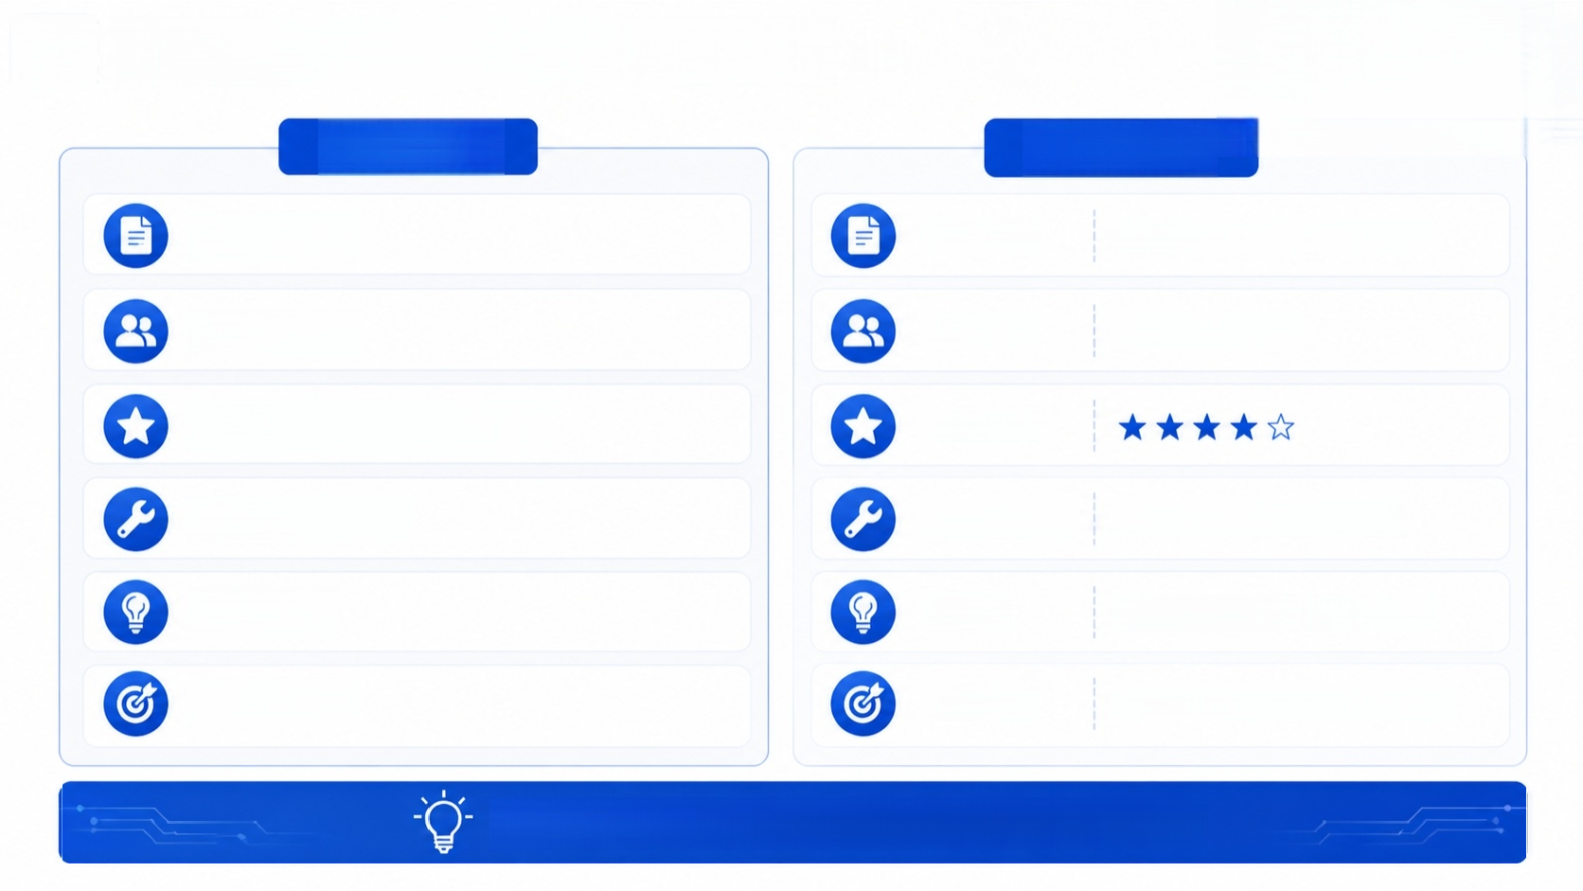



23
机会卡设计：从问题中寻找机会
机会卡结构 | 机会卡示例
1. 问题描述 | 问题描述 校园内快递高峰期排队时间长；
2. 目标人群 | 目标人群 在校取件的学生；
3. 痛点程度(可用1-5星示意) | 痛点程度
4. 现有解决方式 | 现有解决方式 增加取件柜、延长配送时间；
5. 机会点 | 机会点 智能取件提醒+分区取件优化；
6. 价值方向 | 价值方向 提升效率、减少等待、改善体验。
好机会，往往来自对真实问题的重新定义

Slide 24







₂₄ AI 辅助：用AI 整理与分析问题
AI可以帮助我们
提炼问题关键词；
归类相似问题；
分析可能原因；
生成改进建议；
拓展更多解决思路。
AI 工具示例流程(以大模型为例)
输入问题描述 AI分析与归纳 输出结论与建议 或观察记录
提示词参考
请根据以下问题描述，帮助我识别核心问题、分析可能原因，
并提出可行的解决方向：{粘贴你的问题列表或观察记录}
AI 是辅助工具，不替代真实观察与判断

Slide 25

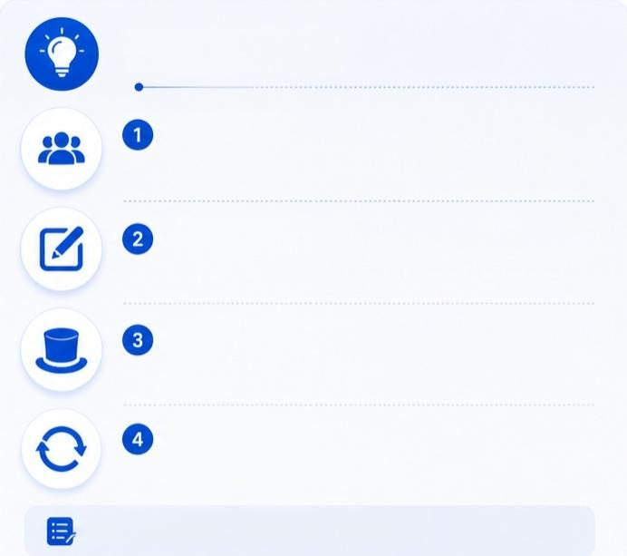

25 创意发散：如何产生更多可能性
常用发散方法
头脑风暴法
自由联想，重质不如重量；
SCAMPER法
替代、合并、改造、调整、用途、去除、重组；
六顶思考帽法
从多角度思考问题；
逆向思考法
反向思考，发现新机会。
创意发散阶段先求多样性，再做筛选
硬 根 修
顺
9 . 砍 恍 蚀
日厉
校 园 便 捷 服 务平台
一 墟 报 步
二 手 交 易
失
校 回 地 国 号 航
杜 国
活动
物 拍领
多想一步，可能多一个机会!

Slide 26
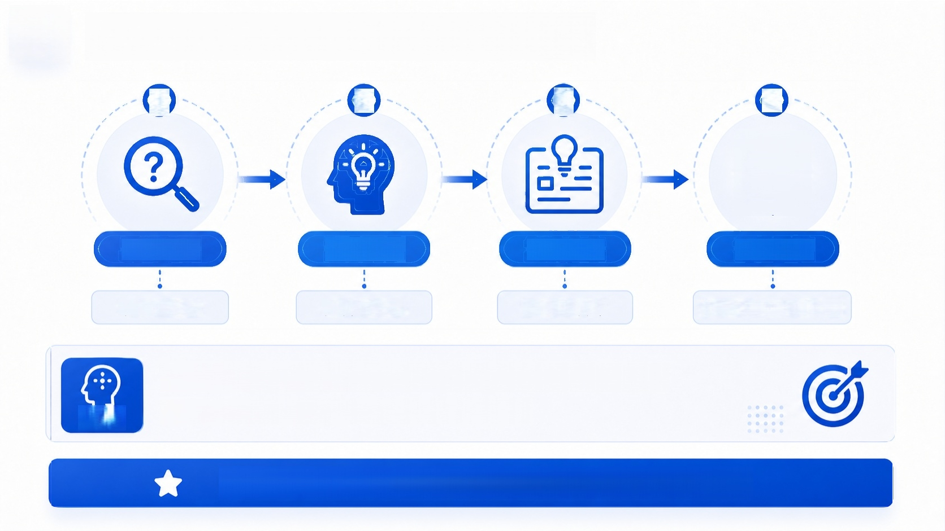

问题-需求-解决方案-价值链 >>>>
1 2 3 4
发现问题 | 洞察需求 | 解决方案 | 创造价值
观察与记录 | 分析与提炼 | 创意与设计 | 满足需求，带来改变
你的问题可以解决谁的需求?你的方案能够带来什么价值?
这个价值对用户、社会、商业有什么意义?
从问题走向价值，是创新项目形成的核心逻辑
思考

Slide 27





小组任务：机会表达与展示
任务目标
用简洁清晰的方式表达你们的机会点。
任务内容
1. 选择1个最有价值的问题；
2. 完成1张机会卡；
3. 用1页PPT进行机会表达；
4. 3分钟口头展示。
准备建议
展示结构建议
?
问题是什么?
你们观察到的
真实问题；
我们的 机会
解决思路呢?
初步创新方向；
它影响谁?
目标人群与 痛点感受；
价值是什么?
能带来的改变 与意义。
● 简明表达； ● 问题记录或机会卡随页展示； ● AI工具可辅助； ● PPT页控制简洁
说清问题，才更容易说清机会

Slide 28
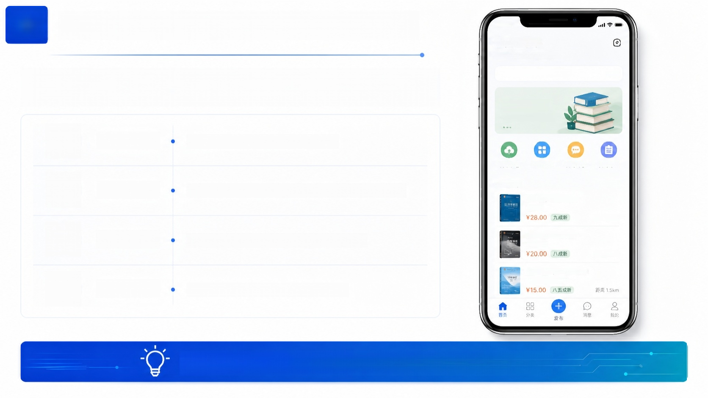




28 案例分享：从校园问题到创业项目 >>>
案例：校园二手书交易平台
9:41
校园二手书
让知识流动，让 价 值 延 续
Q 搜素书名、作者、ISBN等
买卖二手书
省钱 ·环保 ·传递知识
发布书箱 分类浏览 我的消息
热门推荐
经济学原理(第7版) 曼昆著
数据结构 (C 语言版) 严肠败著
高等数学(第7版)上册
同济大学数学系编
搜索
我的订单
查看更多>
距离1.2km
距离0.8km
发现问题：
需求洞察：
解决方案：
创造价值：
二手书交易信息分散，交易不便捷；
学生需要一个安全、便捷、高效的二手书交易平台；
搭建平台，支持发布、搜索、沟通、交易；
节省成本，提升效率，促进资源循环。
一个好项目，往往始于一个被认真对待的小问题

Slide 29












29 章节小结 >>>>
本节课我们
了解了创新思维的内涵与特点；
学习了问题发现的路径与方法；
掌握了将问题转化为需求的思路；
体会了AI辅助问题整理的方法；
完成了问题观察与机会表达的实践。
关键收获
打开视角
发现身边问题
善用工具
AI提升效率
锻炼思维
从问题到机会
勇于表达
让想法被看见
创新从发现问题开始，创业从解决问题出发!

Slide 30













₃₀ 课后作业与拓展
课后作业
作业名称：问题观察与机会卡
拓展学习建议
阅读书籍《创新思维的觉醒》《设计思维》;
观看相关创新创业课程视频；
实践1个真实场景观察任务；
思考AI还能在哪些环节帮助创新项目。
任务要求：
在校园、生活或社会场景中完成至少5个问题记录； 选取其中1个最有价值的问题，完成机会卡；
使用AI工具辅助分析问题并提出初步机会点；
提交形式： 问题记录表 ( Excel)+ 机会卡( PPT或PDF)。
问题发现
30%
分析深度
20%
机会价值
30%
表达呈现
20%
保持观察，持续思考，创新就在你身边!

Slide 31
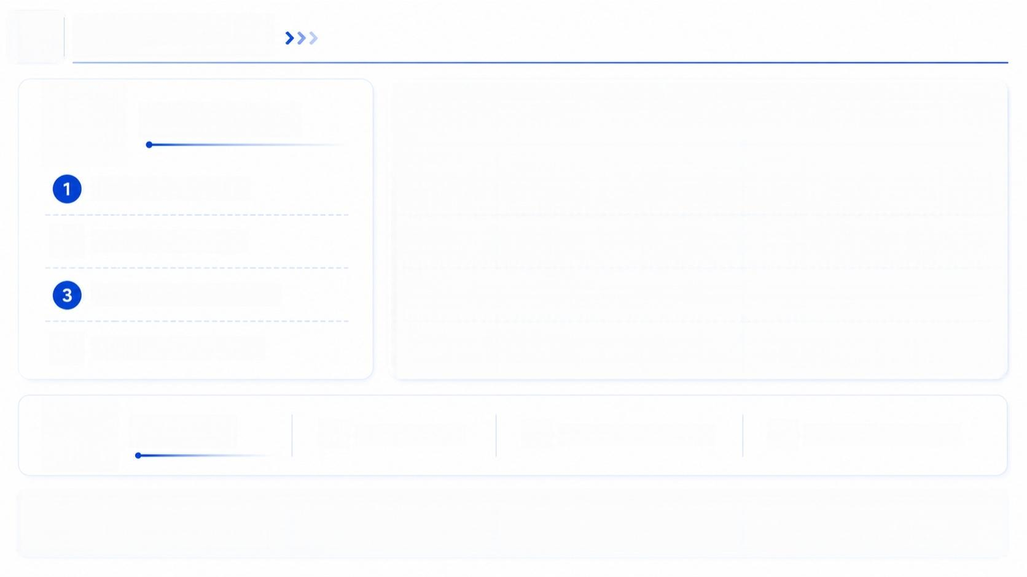









₃₁ 推荐视频学习
视频主题建议
创新思维与问题发现
设计思维入门与案例
AI如何辅助创新创业学习
从校园问题到创业项目
观看任务
记录1个启发点
提炼1个问题发现方法
思考1个可借鉴的案例
带着问题去看视频，带着思考回到课堂

Slide 32
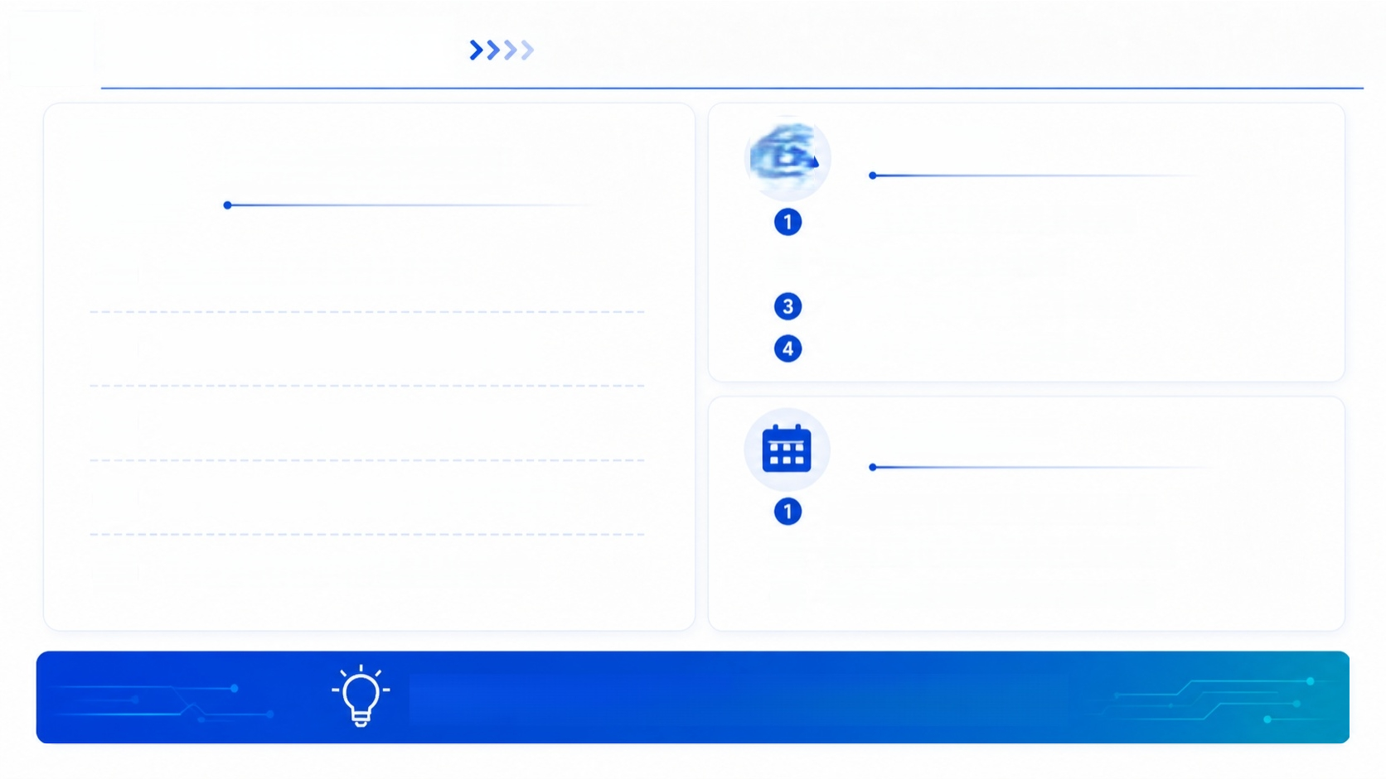








32 单元总结与反思
? ^{反思问题}
我本周最关注的真实问题是什么?
② 我是如何发现这个问题的?
这个问题背后可能隐藏哪些需求?
AI 在哪些环节真正帮助了我?
下次学习预告
进入模块二：用户需求与机会识别；
学习用户画像、访谈调研、痛点分析； 从“看到问题”走向“理解用户”。
本模块我们学到了
了解课程定位与学习方式；
理解创新思维的内涵与核心特征；
掌握问题发现与观察记录的方法；
初步认识设计思维与机会表达逻辑；
了解AI在创新学习中的辅助作用。
保持好奇，持续观察，创新就在你身边

Slide 33















33 下次学习预告：从问题到用户需求
下一模块将学习
你将完成的成果
用户画像；
访谈提纲设计；
需求洞察与痛点分析；
市场与机会判断。
用户访谈记录；
需求归类表；
竞品观察表；
项目机会评估表。
问题发现
从真实场景中
识别值得关注的现象
用户需求
深入理解用户
明确真实需求与痛点
机会识别
结合市场与用户需求 判断值得投入的机会
从发现现象到理解用户，再到判断机会，是项目推进的关键路径
从“我看到了问题”,走向“我理解了用户”

Slide 34













₃₄ 成果展示：优秀问题卡与机会卡示例 >>>
问题卡示例
机会卡示例
问题名称： 图书馆高峰期找座难
场景：考试周自习高峰
目标人群： 在馆学习学生
痛点程度：★★★★ ☆
现有情况： 空座信息不透明， 反复寻找耗时。
机会方向： 自习座位查询与预约服务
解决思路：
实时座位数据、区域导航、预约提醒
潜在价值：
提升学习效率，减少无效等待， 优化空间利用。
把模糊感受转化为清晰表达，是项目起步的重要能力

Slide 35








35 价值引领：让创新回应真实需求 >>>
价值导向
服务他人
用创新解决他人 问题，传递善意。
促进公平
让创新成果被更多人 公平、平等地使用。
提升效率
用智能工具优化流程， 让时间更有价值。
可持续发展
关注长期影响，
守护社会与环境。
关注真实问题，服务学习与生活；
坚持以人为本，尊重用户体验；
善用人工智能，提升效率但不替代判断；
将个人创意与社会需求、责任意识相结合。
好的创新，不只新，更要有益、有用、有温度

Slide 36



36 模块一结束：保持观察，开启下一程
 | 模块一回顾 |  |  | 下一步
创新思维 | 问题发现 | 设计思维 | AI辅助 | 进入模块二：
打破惯性，发现可能 | 从身边观察，识别价值 | 同理用户，系统解决 | 提升效率，拓履视野 | 用户需求与机会识别
从身边发现问题，从实践开启创新

